Slide 1





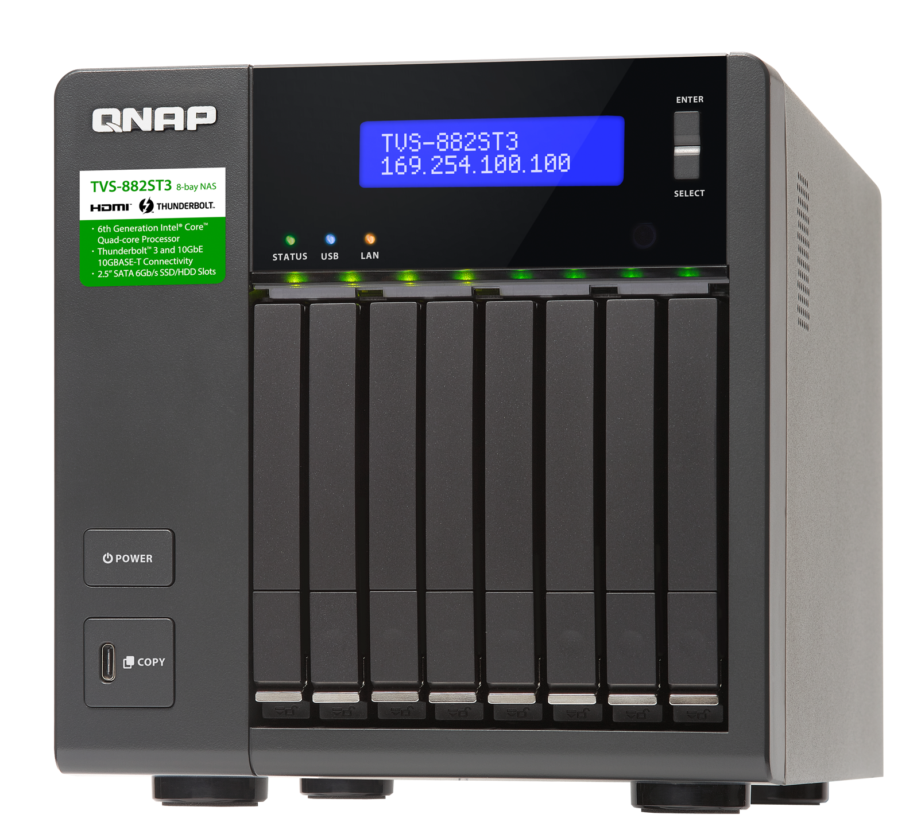


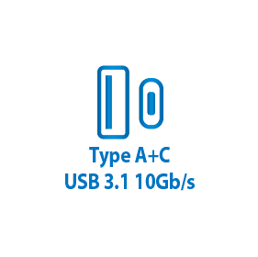
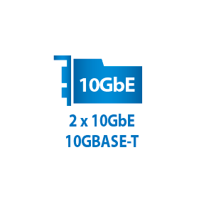
Mac 最佳良伴
TVS-882ST3
具有 Thunderbolt 3 高速傳輸
利用 QNAP 10GbE Switch 打造高速網路
實現遠端容量擴充

Slide 2
Outlines
1
硬體規格與特色
2
動手做 – 透過Qfinder連結及效能測試
3
案例分享
4
隨著與日俱增的團隊來擴充NAS容量及使用
5
動手做 – VJBOD容量擴充教學

Slide 3

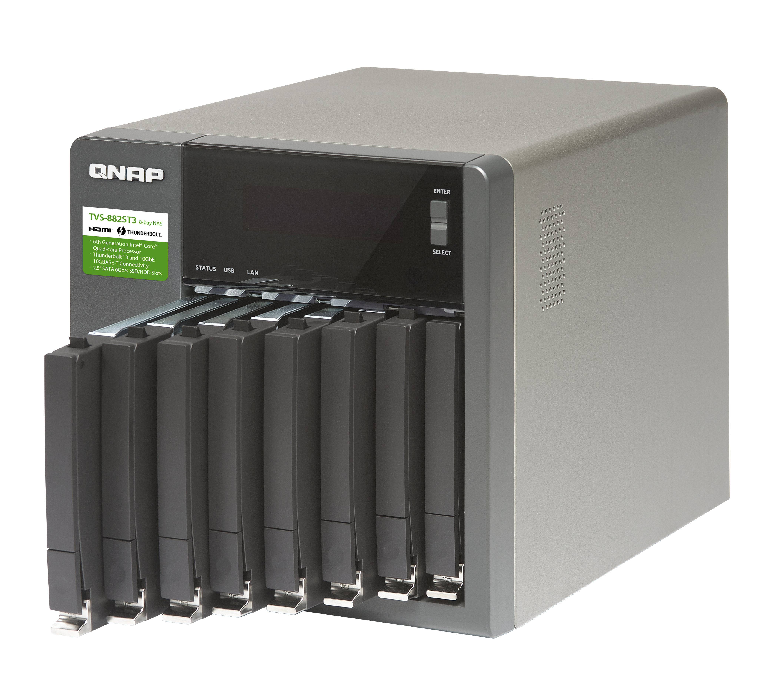

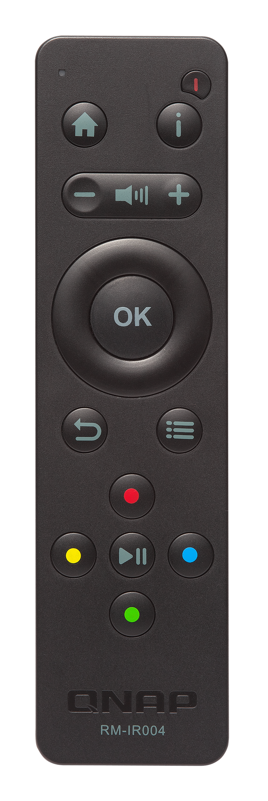
我的第一台高速影音剪輯與備份機
TVS-882ST3
Intel® Core™
i7-6700HQ 四核心
四核 2.6 GHz
最高 3.5 GHz
8-bay, 16GB 雙通道記憶體
(2 x 8GB DDR4-2133)
最大支援至32GB
內附遙控器
RM-IR004

Slide 4
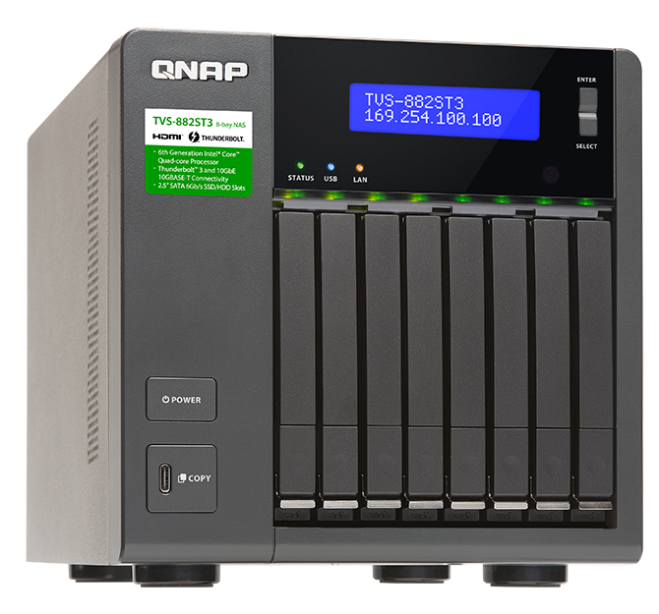
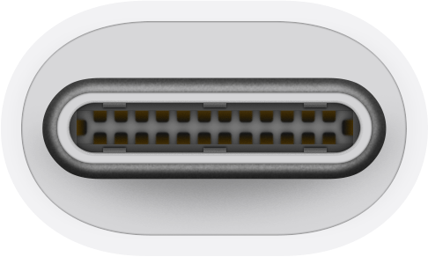
果粉最熟悉的高速介面
2 x
Thunderbolt 3 Type-C 埠

Slide 5
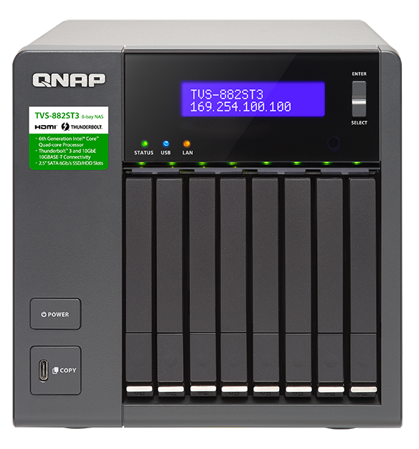
TVS-882ST3 正面硬體配置
LED 系統狀態顯示與按鍵
LED 燈號:
電源/狀態、
USB、硬碟 1 – 8
紅外線 (IR) 接收器
8個 2.5 吋 SATA 6Gb/s HDD/SSD 插槽
電源鍵
1 個 Type-C USB 3.1 Gen2 10Gbps 埠
& 備份鍵

Slide 6
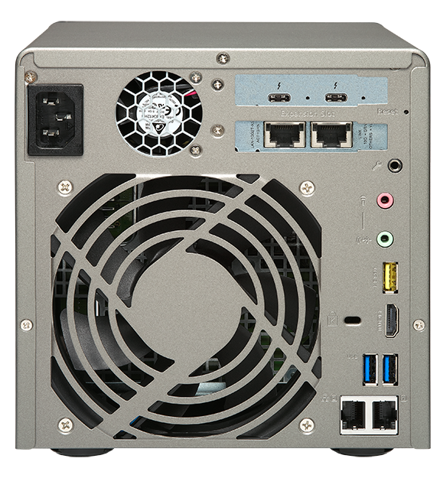
TVS-882ST3 背面硬體配置
2 個 Thunderbolt™ 3 傳輸埠
2 個 10GBASE-T 網路埠
ATX 250W電源孔
1 個 3.5mm 動圈式麥克風輸入
12 cm 系統風扇
1 個 3.5mm line out 輸出
1 個 USB 3.1 (1 x Type-A USB 3.1 Gen2 10Gbps 埠
Kensington 防盜鎖孔
2 個 USB 3.0
1 個 4K HDMI v1.4b 輸出
2 個 1Gigabit 網路埠

Slide 7
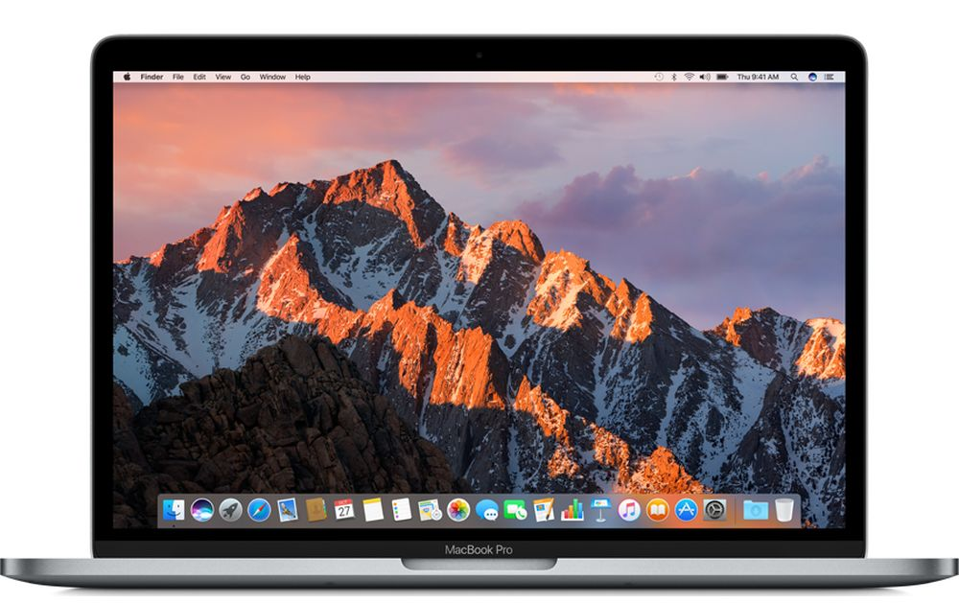


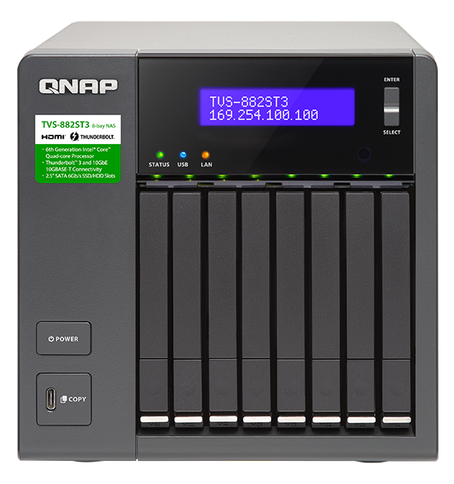
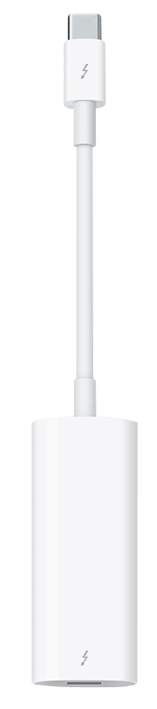
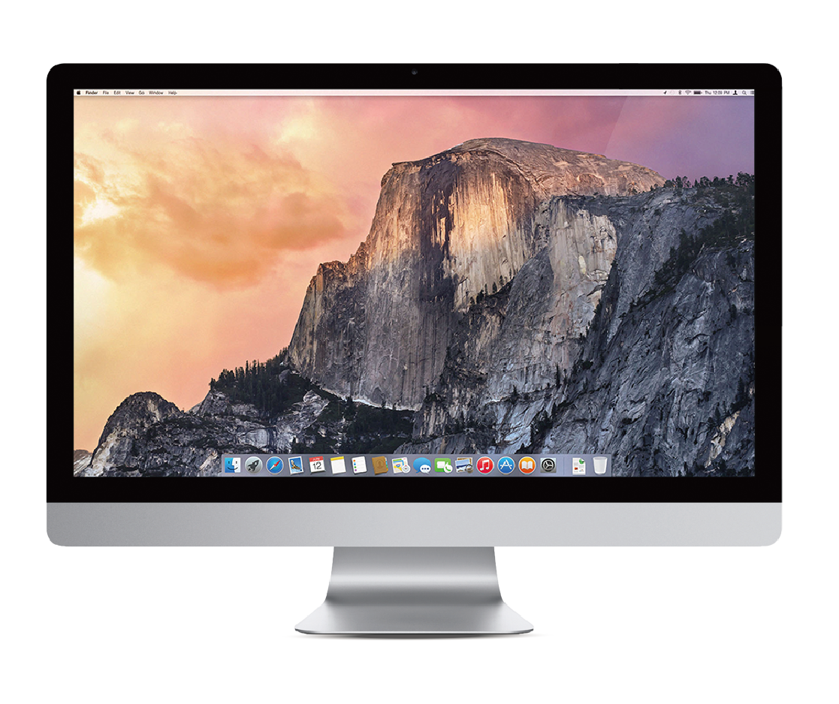
Thunderbolt 2/ 3 通通可用
Thunderbolt 3 線材
Thunderbolt 2 cable
Apple Thunderbolt 3 對
Thunderbolt 2 轉接器

Slide 8
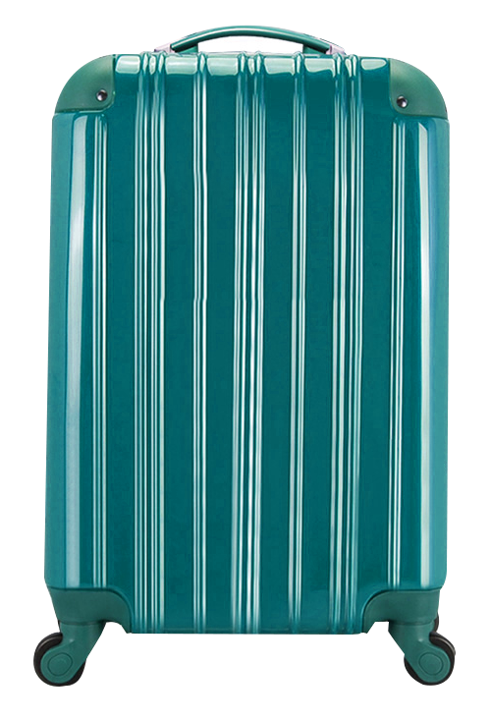
體積輕巧的效能小鋼炮
測試環境
NAS: TVS-882ST3-i7-8G with QTS 4.3.3
磁碟群組: RAID 5; 8 x Intel S3500 240GB SSDs (SSDSC2BB240G4)
客戶端PC:
Intel® Core™ i7-4770 3.40GHz CPU; 16GB DDR3L-1600; WD 1TB WD10EZEX; Windows® 10 64-bit
傳輸速度 (MB/s)
1200
19 吋登機箱可以放四台
900
1180
1168
600
300
0
讀取
寫入

Slide 9

手把手一起走
1
使用Qfinder Pro連線
Live Demo
2
掛載共享資料夾
3
效能演示
Notes:
----------------------------------------------------------------------------------
English:
LIVE Demo - Bilateral Mount in two steps
Photo Station 5.4/ Qphoto 3 - Photo/Video Instant Upload
Open Qphoto and click “take photos” or “record videos”
Select a destination folder. Start taking(recording)!
QTS 4.3.4 File Station - Mobile phone mounting.
Connect mobile phone and NAS with USB connector.
Open File Station and start transfering the files!
----------------------------------------------------------------------------------
逐字稿:
現在來現場示範
示範錄影就好，跟jeffrey錄一小段影片
示範完Qphoto，講file station
除了Qphoto可以直接拍照錄影上傳NAS，現在file station也可以很方便地把手機裡面的照片傳到NAS，只要手機接USB插上NAS，就可以在file station裡面看到手機，然後就可以直接拖曳檔案到NAS囉
Demo操作步驟：
＊需搭配QTS 4.3 & Photo Station 5.4或之後版本
開啟Qphoto後登入NAS
預設進入shared photos頁面，即可看到右下角有拍照跟錄影按鈕
點選拍照或錄影按鈕，第一次使用的話，會要求選擇上傳路徑（注意：須上傳到共享的媒體資料夾，照片才可以在shared photos頁面看到）
開始拍照或錄影，完成後按左上角的回上一頁，回到shared photos頁面
如果上傳未完成，頁面最上方會出現即拍即傳上傳狀態，上傳完成的檔案會打勾，請在打勾後重新整理頁面，即可看到剛剛拍攝的檔案（注意：一定要用時間軸模式瀏覽，這樣最新拍攝的檔案才會在最上面，很明顯可以看到）
點開剛剛拍的影片或照片，給使用者看

Slide 10
TVS-882ST3應用實例

Slide 11

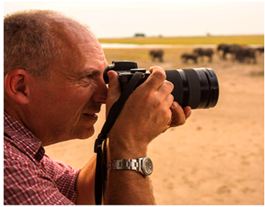
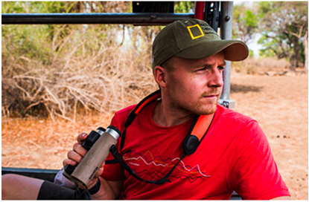
專業攝影師的最佳夥伴
「透過 QNAP TVS-1282T3 NAS 和其 Thunderbolt™ 3 傳輸介面，我的工作流程變得更有效率了。相較於我前一台僅用 1 Gigabit 網路傳輸的 NAS，現在我享有高達 800% 甚至是 1000% 更快速的檔案傳輸效率。」………………………………….
Falco Peters
「我們終於找到一個可以兼容不同種類硬碟應用的儲存方案，讓我們對資料管理更得心應手。」
………………………………….
Nick Rains
「如果你要專心致志把創意工作做好，QNAP NAS 是絕佳首選。除了有直覺的操作環境，QNAP 更提供了完善的網路儲存和檔案同步完整解決方案。」
………………………………….
Martin Edström
Notes:
12 cameras
4 or 5 editors

Slide 12
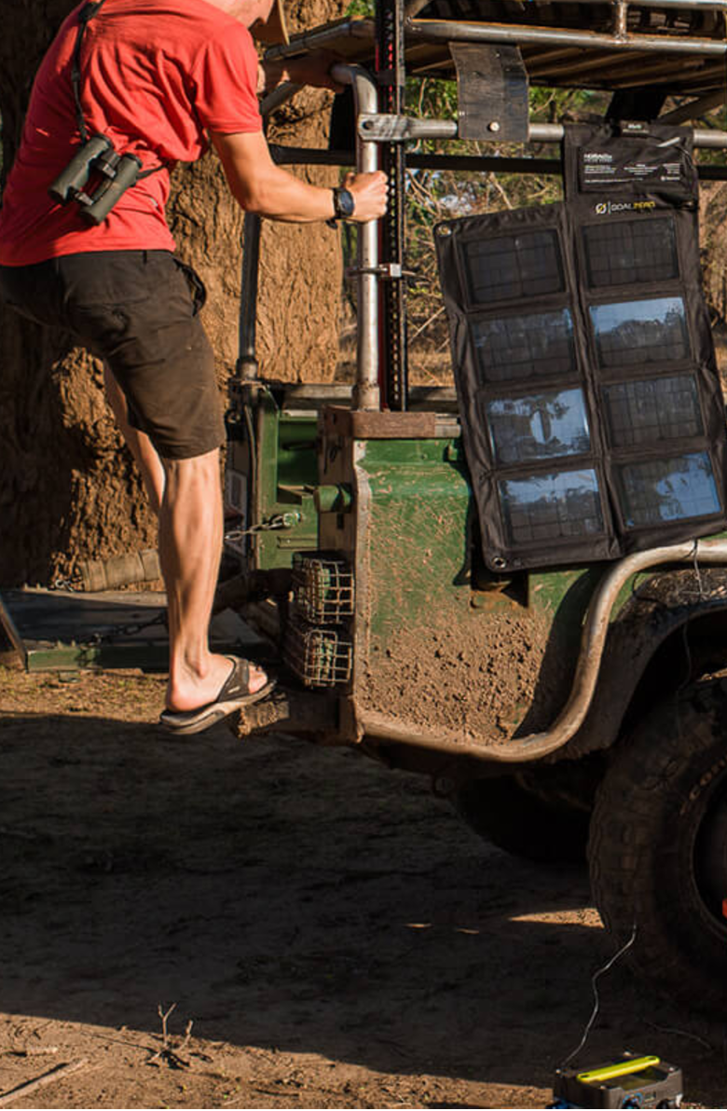
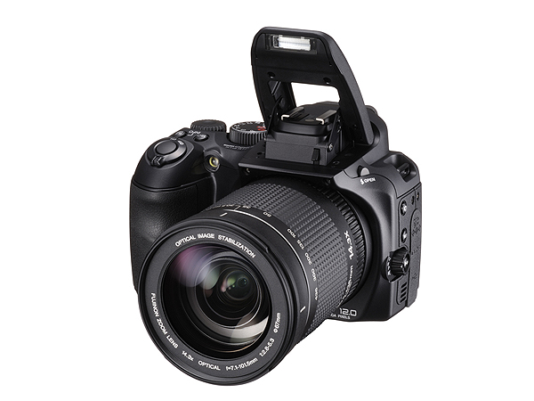
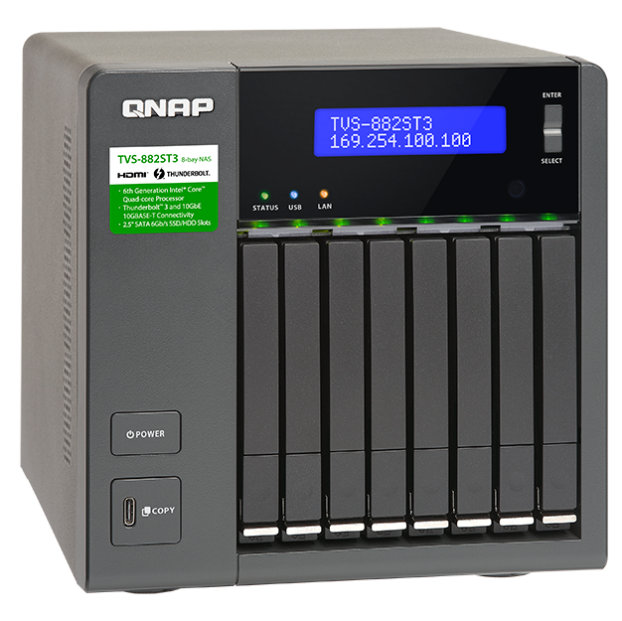
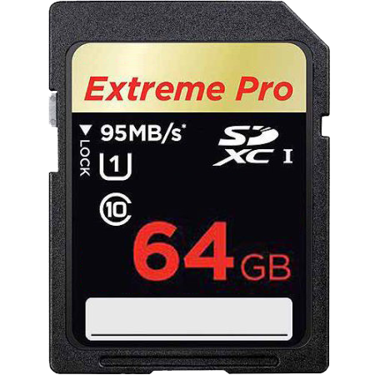
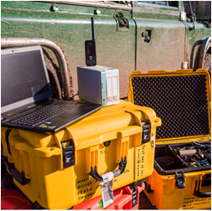
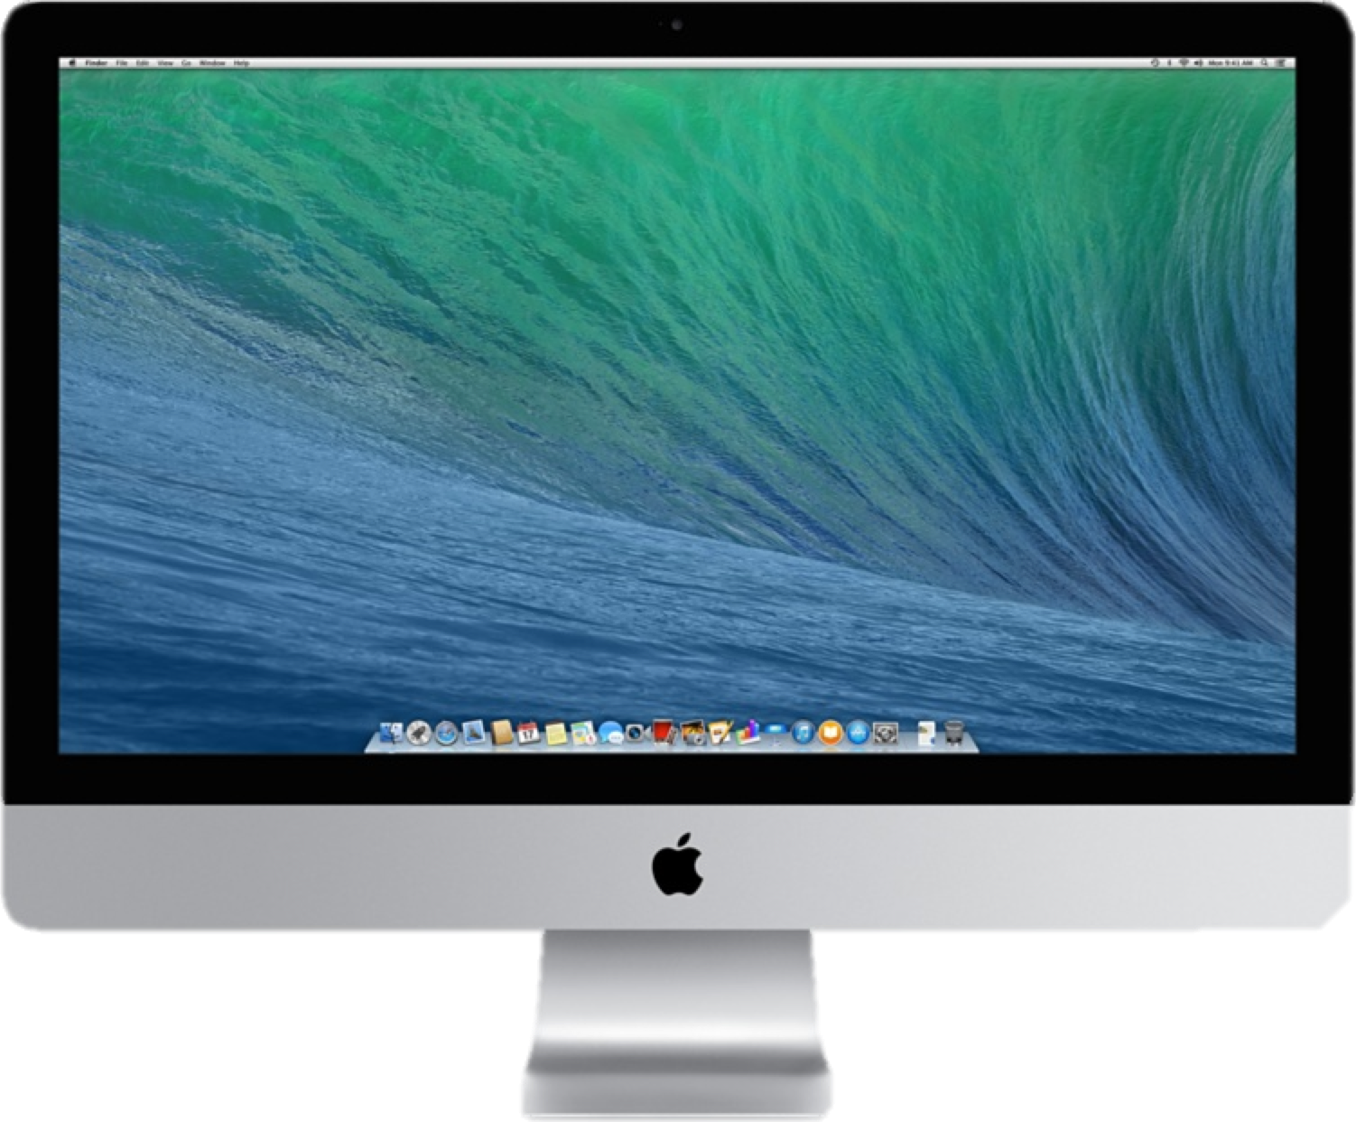
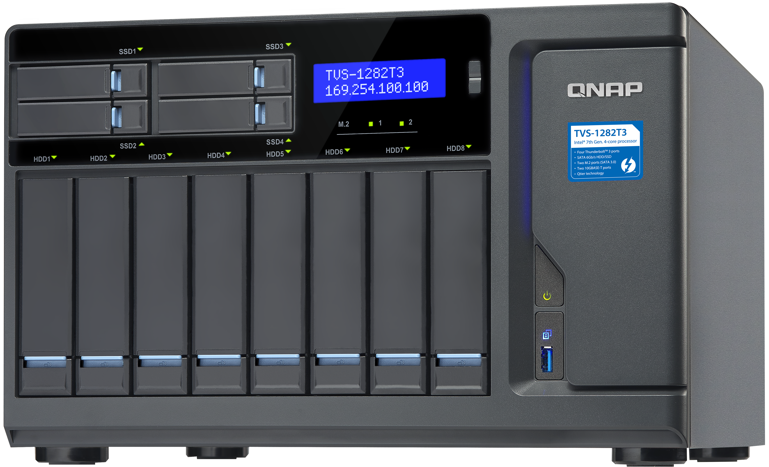
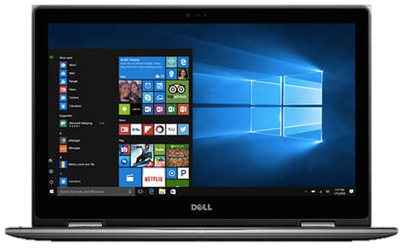
應用範例- 攜帶方便、匯入快速
戶外
高速匯入與備份
需搭配USB讀卡機
工作室
二次備份
協同作業

Slide 13
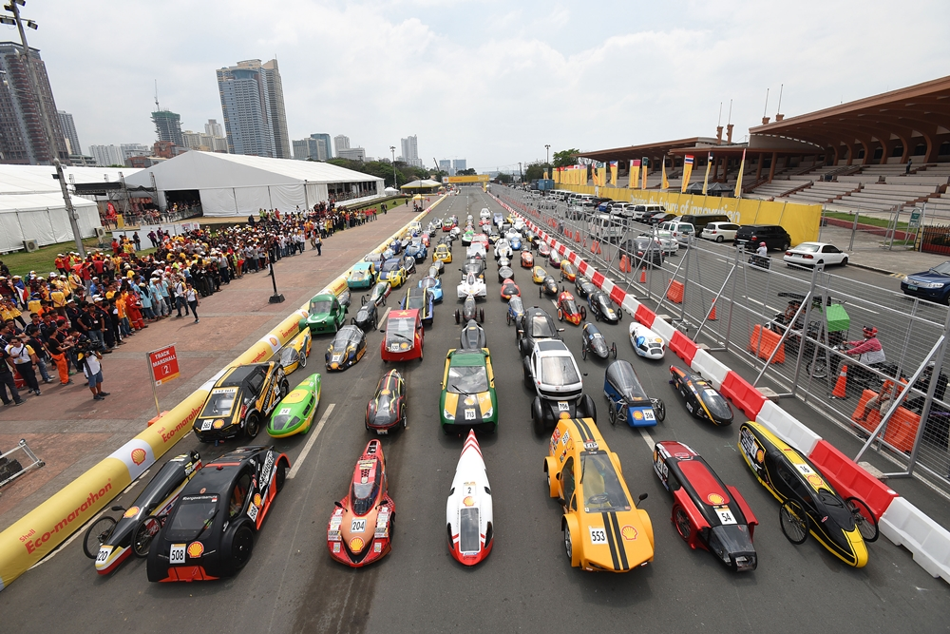
快速建立行動影音編輯工作站
超過12支高解析度攝影機
同時5個工作人員現場編輯
5TB資料異地備援
異地協同作業

Slide 14
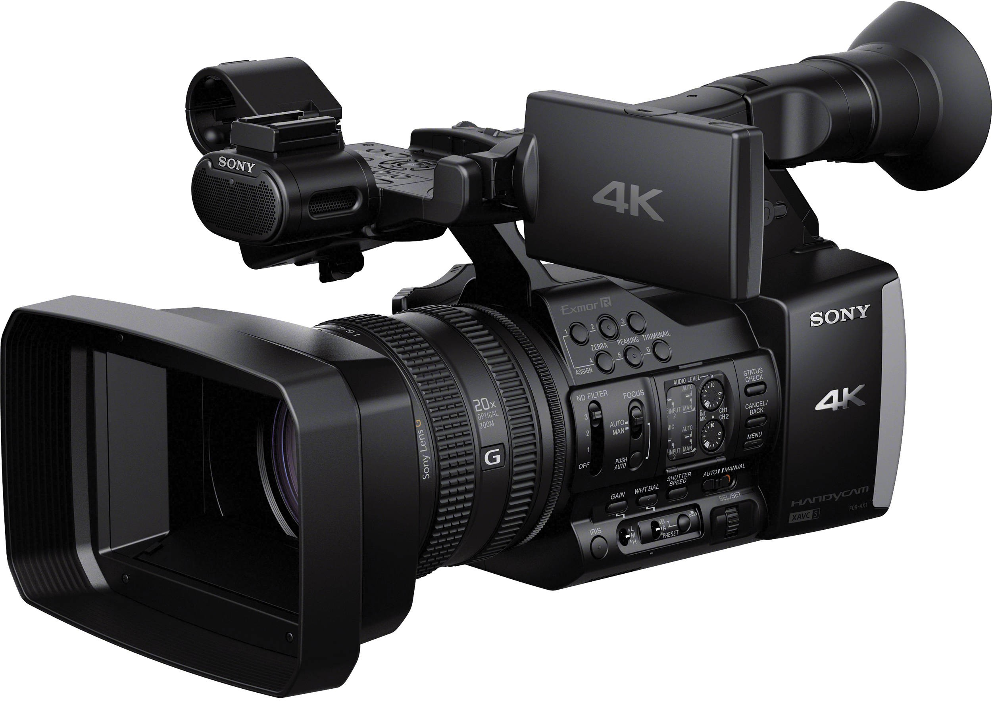
完美的工作流程
底特律現場
新英格蘭總部
1
高速匯入與備份
4
異地協同作業
3
異地備份 (QNAP RTRR)
2
即時協同作業

Slide 15
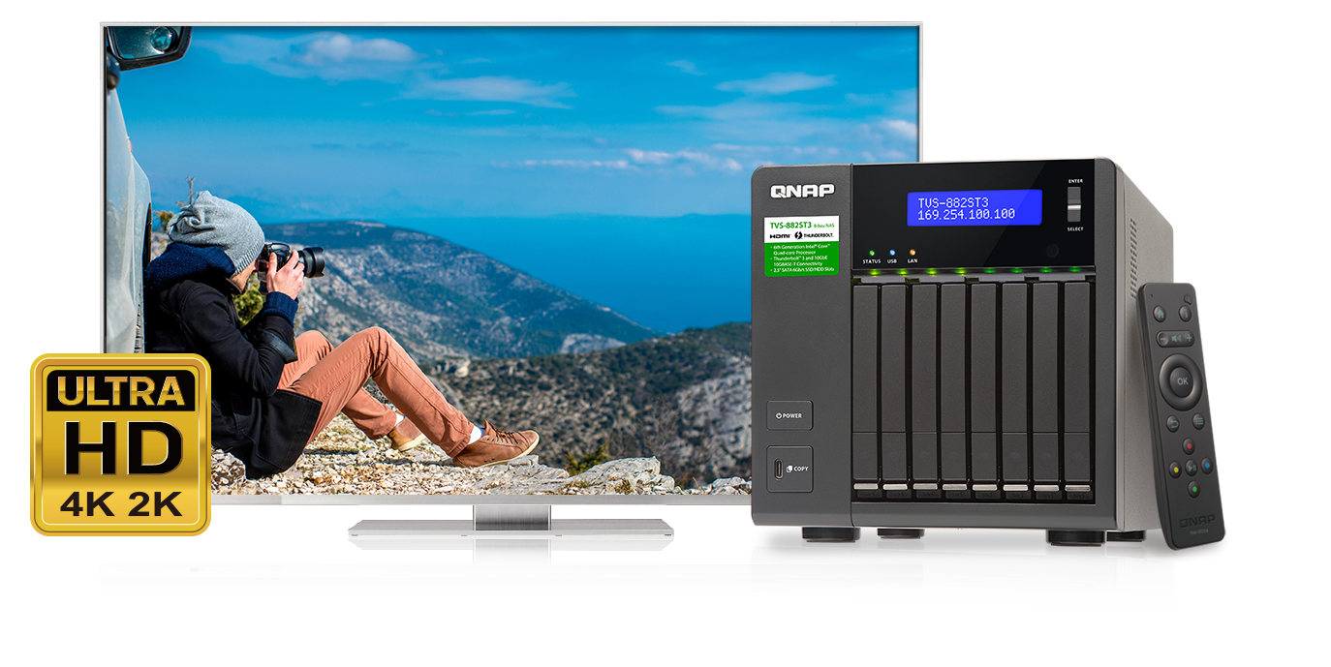

即時欣賞 4K 影片專案成果
1.05 GHz
Intel HD Graphics 530
4K UHD
2 x HDMI v1.4b
3840 x 2160, 30Hz
H.265/H.264
高達 8-bit HEVC
4K 播放 & 2路轉檔
支援的影片及音效格式會因使用軟體的支援度而有差異．

Slide 16
VJBOD彈性擴充儲存容量

Slide 17
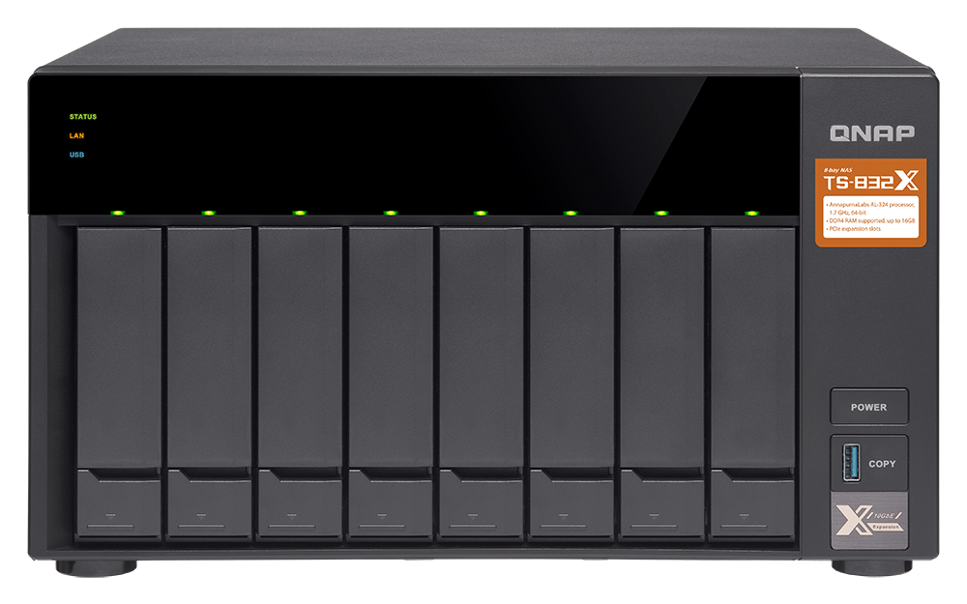

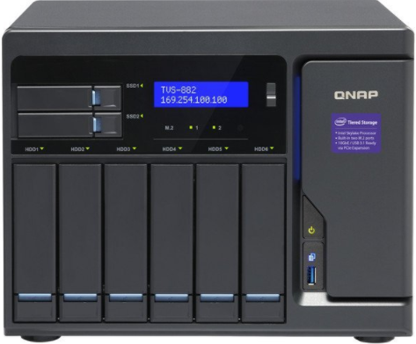

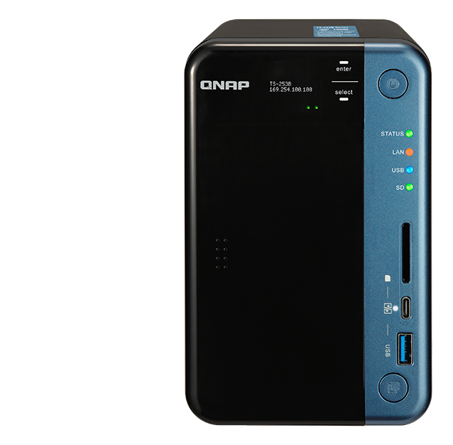
VJBOD彈性擴充儲存容量
使用 VJBOD 功能直接建立遠端LUN並掛載成為本機磁碟
虛擬儲存池 1
2 x 10GBase-T
乙太網路，彈性連線
虛擬儲存池 2
RAID
TVS-882ST3
虛擬儲存池 3

Slide 18
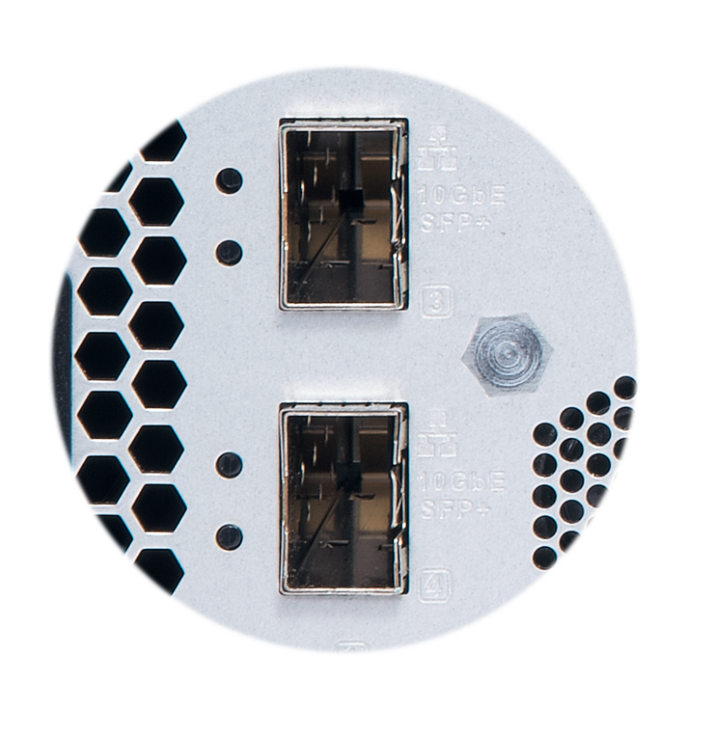
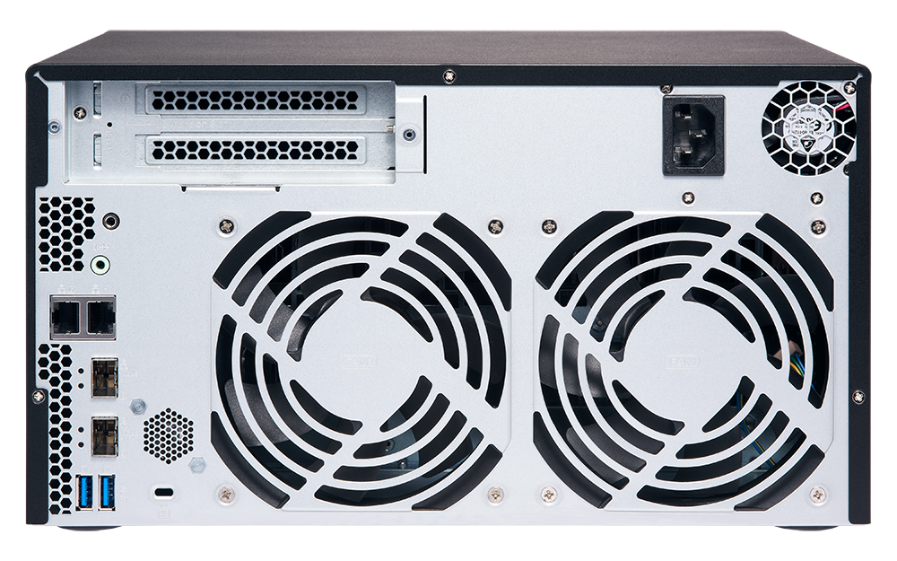
VJBOD擴充最佳NAS: TS-832X
內建雙SFP+ 10GbE
網路介面

Slide 19
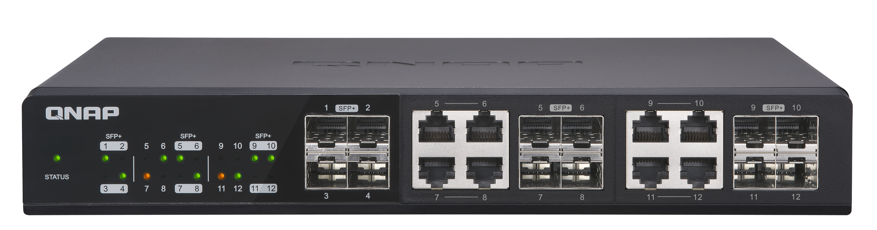
QSW-1208-8C 10G網路交換機
4 組 SFP+ 網路埠
8 組 SFP+ 及 RJ45 Combo 網路埠
QSW-1208-8C

Slide 20
無縫串接SFP+與10GBase-T設備
SFP+ 介面網路線
10GBase-T介面網路線

Slide 21
1
直擊連線環境
Live Demo
2
VJBOD容量擴充示範

Slide 22
TVS-882ST3
Mac 最佳良伴是您最好的選擇
©2018著作權為威聯通科技股份有限公司所有。威聯通科技並保留所有權利。威聯通科技股份有限公司所使用或註冊之商標或標章。檔案中所提及之產品及公司名稱可能為其他公司所有之商標 。

